Slide 1
Presentación de fonética
1.2
Palabras con
l
s

Slide 2
Día 1
Notes:
Diga: ¡Hola, lectores! Hoy vamos a repasar sonidos iniciales y leer y escribir palabras.
Avance a la siguiente diapositiva.

Slide 3

1. Conciencia fonémica
Notes:
Avance a la diapositiva 4.

Slide 4


Notes:
A. Combinar sílabas en palabras
Diga: Vamos a combinar sílabas para formar palabras.
Modele: Por ejemplo, sa - la, sala. ¿Qué palabra formamos con sa - la? (sa - la, sala)
B. Segmentar palabras en sílabas y fonemas
Diga: Ahora vamos a separar las palabras en sílabas y después cada sílaba en fonemas.
Docente y estudiantes practican: ¿Cuáles son las partes de sala?
Docente Estudiantes
1. sala sala, sa - la
2. sa sa, /s/ /a/
3. la la, /l/ /a/
Avance a la siguiente diapositiva.

Slide 5
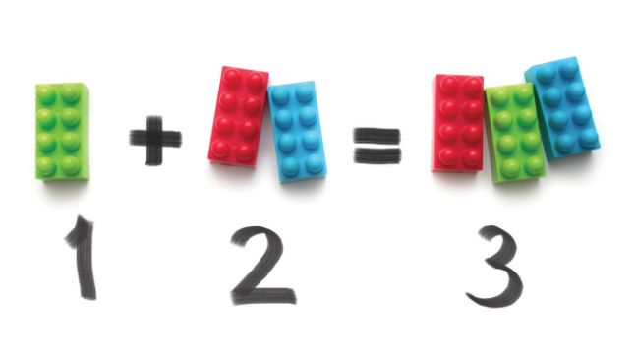
Notes:
A. Combinar sílabas en palabras
Diga: su - ma ¿Qué palabra formamos con su - ma? (su - ma, suma)
B. Segmentar palabras en sílabas y fonemas
Docente Estudiantes
suma suma, su - ma
su su, /s/ /u/
ma ma, /m/ /a/
Avance a la siguiente diapositiva.

Slide 6
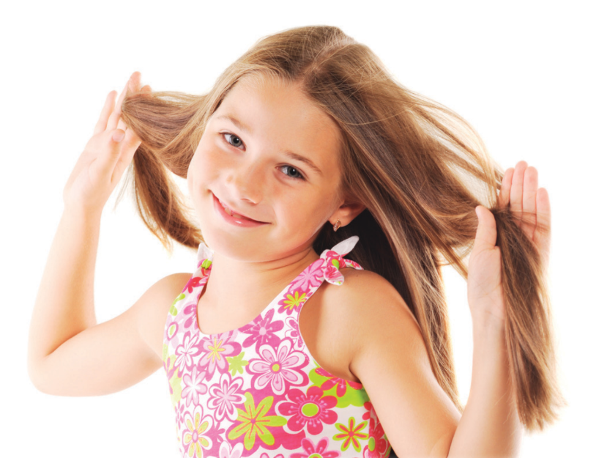
Notes:
A. Combinar sílabas en palabras
Diga: pe - lo ¿Qué palabra formamos con pe - lo? (pe - lo, pelo)
B. Segmentar palabras en sílabas y fonemas
Docente Estudiantes
pelo pelo, pe - lo
pe pe, /p/ /e/
lo lo, /l/ /o/
Avance a la siguiente diapositiva.

Slide 7
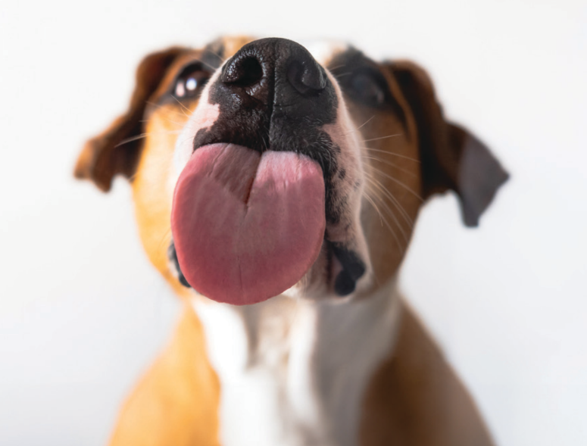
Notes:
A. Combinar sílabas en palabras
Diga: la - me ¿Qué palabra formamos con la - me? (la - me, lame)
B. Segmentar palabras en sílabas y fonemas
Docente Estudiantes
lame lame, la - me
la la, /l/ /a/
me me, /m/ /e/
Avance a la siguiente diapositiva.

Slide 8

Notes:
A. Combinar sílabas en palabras
Diga: pa - lo ¿Qué palabra formamos con pa - lo? (pa - lo, palo)
B. Segmentar palabras en sílabas y fonemas
Docente Estudiantes
palo palo, pa - lo
pa pa, /p/ /a/
lo lo, /l/ /o/
Avance a la siguiente diapositiva.

Slide 9
2. Sonidos
Notes:
Diga: Voy a mostrar una letra y ustedes van a decir el sonido de la letra juntos.
Muestre a los estudiantes las diapositivas 10-16 una a la vez y diga cada sonido junto con los estudiantes.
Avance a la siguiente diapositiva.

Slide 10

s
Notes:
Modele: /s/
Estudiantes: /s/
Diga: Ahora, para las próximas letras diremos el sonido juntos. ¿Listos?
Escuche el sonido y no el nombre de la letra.
Repita si es necesario.
Avance a la siguiente diapositiva.

Slide 11
o
Notes:
Diga: ¿Qué sonido es? /o/
Escuche el sonido y no el nombre de la letra.
Repita si es necesario.
Avance a la siguiente diapositiva.

Slide 12
m
Notes:
Diga: ¿Qué sonido es? /m/
Escuche el sonido y no el nombre de la letra.
Repita si es necesario.
Avance a la siguiente diapositiva.

Slide 13
p
Notes:
Diga: ¿Qué sonido es? /p/
Escuche el sonido y no el nombre de la letra.
Repita si es necesario.
Avance a la siguiente diapositiva.

Slide 14
l
Notes:
Diga: ¿Qué sonido es? /l/
Escuche el sonido y no el nombre de la letra.
Repita si es necesario.
Avance a la siguiente diapositiva.

Slide 15
a
Notes:
Diga: ¿Qué sonido es? /a/
Escuche el sonido y no el nombre de la letra.
Repita si es necesario.
Avance a la siguiente diapositiva.

Slide 16
e
Notes:
Diga: ¿Qué sonido es? /e/
Escuche el sonido y no el nombre de la letra.
Repita si es necesario.
Avance a la siguiente diapositiva.

Slide 17

3. Dictado
Notes:
Avance a la siguiente diapositiva.

Slide 18

Notes:
Asegúrese de que todos los estudiantes tengan una pizarra donde practicar.
Diga: Ahora, voy a decir un sonido en voz alta. Todos repetirán el sonido y escribirán en su pizarra qué letra corresponde al sonido.
Diga cada uno de estos sonidos en el siguiente orden: /s/, /o/, /m/, /p/, /l/, /a/, /e/.
Pida a los estudiantes que muestren su pizarra después de escribir cada letra para verificar su respuesta.
Repita si es necesario.
Avance a la siguiente diapositiva.

Slide 19
4. Contracciones
Notes:
Comience en la diapositiva número 20.

Slide 20
a
+
el
al
Voy al cine.
Notes:
Diga: Ayer aprendimos que cuando las palabras a y el van juntas en una oración se unen para formar la palabra al.
Lea la oración “Voy al cine”.
Señale la palabra al.
Diga: La palabra al es la combinación de a y el. En vez de decir “a el cine”, usamos la palabra al.
Avance a la diapositiva 21.

Slide 21
de
+
el
del
La mochila es del niño.
Notes:
Lea la oración. “La mochila es del niño”. Diga: ¿Qué palabras se unen en del? De el.
Diga: ¿Qué significa “del niño”? De el niño.
Pida a los estudiantes que piensen en una oración con al o del y la compartan con un compañero.
Avance a la siguiente diapositiva.

Slide 22
5. Dictado
Notes:
Avance a la siguiente diapositiva.

Slide 23
Notes:
Asegúrese de que todos los estudiantes tengan una pizarra donde practicar.
Diga: Ahora voy a decir una contracción en voz alta y luego una oración con esa contracción. Todos repetirán la contracción y la escribirán en su pizarra.
Diga: La contracción es al. Vamos al zoológico. Repitan conmigo: al.
Pida a los estudiantes que muestren su pizarra después de escribir cada palabra para verificar su respuesta.
Repita si es necesario.
Avance a la siguiente diapositiva.

Slide 24
Notes:
Diga: Ahora voy a decir otra contracción en voz alta y luego una oración con esa contracción. Todos repetirán la contracción y la escribirán en su pizarra.
Diga: La contracción es del. El lápiz del niño. Repitan conmigo: del.
Pida a los estudiantes que muestren su pizarra después de escribir cada palabra para verificar su respuesta.
Repita si es necesario.
Avance a la siguiente diapositiva.

Slide 25

6. Palabras con 2 sílabas
Notes:
Diga: Ahora vamos a leer palabras juntos. Estas palabras tienen 2 sílabas. Asegúrate de leer cada palabra parte por parte. Luego une cada parte y lee la palabra completa.
Avance a la siguiente diapositiva.

Slide 26
pa
lo
Notes:
Diga cada sílaba y después la palabra en voz alta junto con los estudiantes.
Diga: pa - lo, palo.
Repita si es necesario.
Avance a la siguiente diapositiva.

Slide 27
su
ma
Notes:
Diga cada sílaba y después la palabra en voz alta junto con los estudiantes.
Diga: su - ma, suma.
Repita si es necesario.
Avance a la siguiente diapositiva.

Slide 28
la
me
Notes:
Diga cada sílaba y después la palabra en voz alta junto con los estudiantes.
Diga: la - me, lame.
Repita si es necesario.
Avance a la siguiente diapositiva.

Slide 29
sa
la
Notes:
Diga cada sílaba y después la palabra en voz alta junto con los estudiantes.
Diga: sa - la, sala.
Repita si es necesario.
Avance a la siguiente diapositiva.

Slide 30
pe
lo
Notes:
Diga cada sílaba y después la palabra en voz alta junto con los estudiantes.
Diga: pe - lo, pelo.
Repita si es necesario.
Avance a la siguiente diapositiva.

Slide 31
o
so
Notes:
Diga cada sílaba y después la palabra en voz alta junto con los estudiantes.
Diga: o - so, oso.
Repita si es necesario.
Avance a la siguiente diapositiva.

Slide 32
7. Dictado
Notes:
Diga: Ahora voy a decir unas palabras en voz alta. Todos repetirán la palabra parte por parte y escribirán la palabra en su pizarra lo mejor que puedan. ¿Listos?
Avance a la siguiente diapositiva.

Slide 33
Notes:
Asegúrese de que todos los estudiantes tengan una pizarra donde practicar.
Diga: Escucha la palabra. Identifica los sonidos y sus letras. Primero la sílaba, luego cada sonido y, al final, la palabra completa.
Diga: suma, su - ma, suma. ¿Cuántas sílabas tiene la palabra? (2) su - ma. La primera sílaba, su, ¿cuántos sonidos tiene? (2) /s/, /u/. La segunda sílaba, ma, ¿cuántos sonidos tiene? (2) /m/, /a/. Suma, /s/, /u/, /m/, /a/.
Pida a los estudiantes que muestren sus pizarras después de escribir cada palabra para verificar la respuesta. Repita si es necesario.
Avance a la siguiente diapositiva.

Slide 34
Notes:
Diga: Escucha la palabra. Identifica los sonidos y sus letras. Primero la sílaba, luego cada sonido y, al final, la palabra completa.
Diga: lame, la - me, lame. ¿Cuántas sílabas tiene la palabra? (2) la - me. La primera sílaba, la, ¿cuántos sonidos tiene? (2) /l/, /a/. La segunda sílaba, me, ¿cuántos sonidos tiene? (2) /m/, /e/. Lame, /l/, /a/, /m/, /e/.
Pida a los estudiantes que muestren sus pizarras después de escribir cada palabra para verificar la respuesta. Repita si es necesario.
Avance a la siguiente diapositiva.

Slide 35
Notes:
Diga: Escucha la palabra. Identifica los sonidos y sus letras. Primero la sílaba, luego cada sonido y, al final, la palabra completa.
Diga: oso, o - so, oso. ¿Cuántas sílabas tiene la palabra? (2) o - so. La primera sílaba, o, ¿cuántos sonidos tiene? (1) /o/. La segunda sílaba, so, ¿cuántos sonidos tiene? (2) /s/, /o/. Oso, /o/, /s/, /o/.
Pida a los estudiantes que muestren sus pizarras después de escribir cada palabra para verificar la respuesta. Repita si es necesario.
Avance a la siguiente diapositiva.

Slide 36

8. Repaso
Notes:
Diga: Ahora vamos a leer palabras que vemos todo el tiempo y podemos leer rápidamente. Vamos a leer estas palabras juntos.
Muestre a los estudiantes las diapositivas 37-41 una a la vez y lea cada palabra junto con ellos.
Avance a la diapositiva 37.

Slide 37
la
Notes:
Diga: la.
Lea cada palabra junto con los estudiantes.
Repita si es necesario.
Avance a la siguiente diapositiva.

Slide 38
el
Notes:
Diga: el.
Lea cada palabra junto con los estudiantes.
Repita si es necesario.
Avance a la siguiente diapositiva.

Slide 39
que
Notes:
Diga: que.
Lea cada palabra junto con los estudiantes.
Repita si es necesario.
Avance a la siguiente diapositiva.

Slide 40
yo
Notes:
Diga: yo.
Lea cada palabra junto con los estudiantes.
Repita si es necesario.
Avance a la siguiente diapositiva.

Slide 41
su
Notes:
Diga: su.
Lea cada palabra junto con los estudiantes.
Repita si es necesario.
Avance a la siguiente diapositiva.

Slide 42

9. Oraciones
Notes:
Diga: Ahora vamos a leer oraciones. Asegúrate de prestar atención a la puntuación y la entonación de tu voz. Primero las vamos a leer despacio y luego con más fluidez.
Avance a la siguiente diapositiva.

Slide 43
Sami toma sopa.
Notes:
Diga: Vamos a leer juntos esta oración.
Señale la primera palabra, Sami, y lea la oración apuntando a cada palabra. Primero despacio y la segunda vez con fluidez.
Pida a los estudiantes que repitan con usted.
Dé clic para indicar la palabra.
Avance a la siguiente diapositiva.

Slide 44
El oso pesa.
Notes:
Diga: Vamos a leer juntos esta oración.
Señale la primera palabra, El, y lea la oración apuntando a cada palabra. Primero despacio y la segunda vez con fluidez.
Pida a los estudiantes que repitan con usted.
Dé clic para indicar la palabra.
Avance a la siguiente diapositiva.

Slide 45
10. Dictado
Notes:
Avance a la siguiente diapositiva.

Slide 46
_____ _____ ____.
Notes:
Asegúrese de que todos los estudiantes tengan una pizarra donde practicar.
Diga: Ahora escuchen atentamente la siguiente oración. Primero, quiero que me ayuden a contar cuántas palabras tiene.
Diga: Papá toma sopa. ¿Cuántas palabras escucharon? Vamos a repetirla juntos mientras contamos cada palabra. Señale cada línea en la diapositiva al decir cada palabra: Papá (1), toma (2), sopa (3). ¡Tiene tres palabras!
Pida a los estudiantes que escriban todas las palabras de la oración.
Diga: Puedes dividir cada palabra en sílabas y luego en sonidos para asegurarte de escribir todos los sonidos que escuchas correctamente.
Pida a los estudiantes que muestren su pizarra para verificar su respuesta. Repita si es necesario.
Avance a la siguiente diapositiva.

Slide 47
Papá toma sopa.
Notes:
Pida a los estudiantes que lean la oración en voz alta y comparen su oración con la oración que muestra la diapositiva.
Anime a los estudiantes a autocorregir su escritura.
Avance a la siguiente diapositiva.

Slide 48
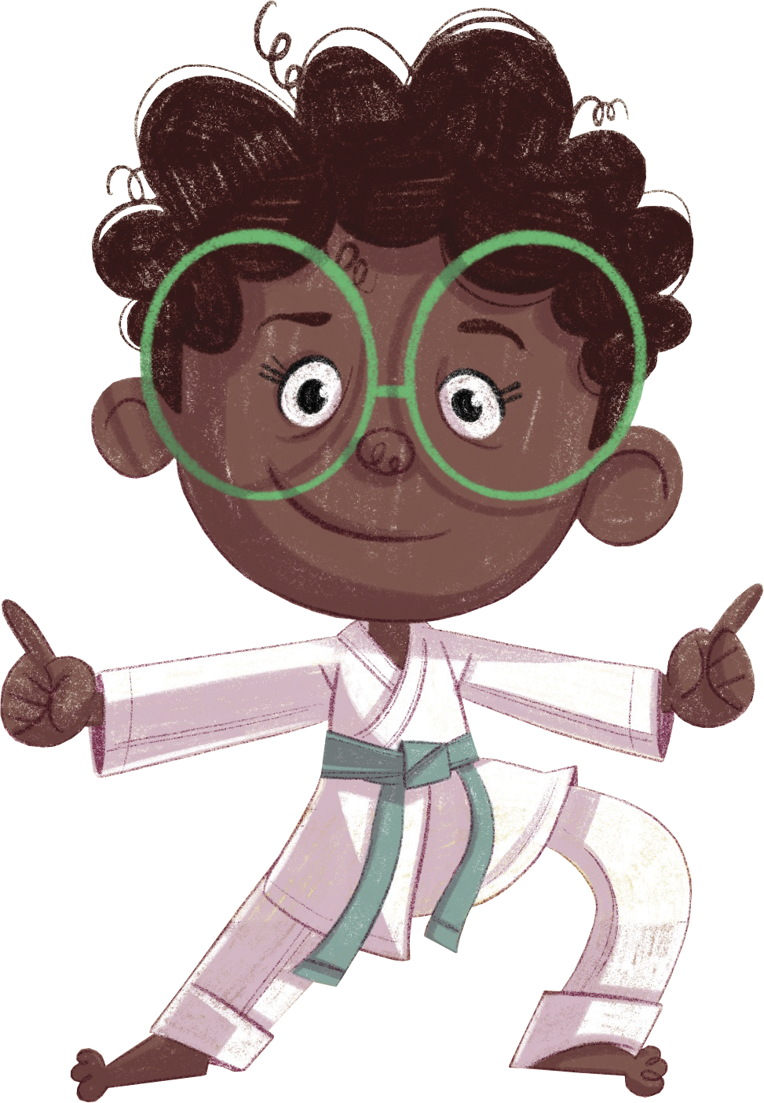
¡Felicidades!
El día está completo,
¡excelente trabajo!

